Slide 1
《土力学》之第一章
土的物理性质与工程分类
张 丙 印
清华大学土木水利学院
岩 土 工 程 研 究 所

Slide 2
第一章：本章概要
第一章：土的物理性质与工程分类
本章提要
本章特点
学习要点
对土的特点进行详细解释
对土的组成和状态进行定量描述
内容琐碎、零散
理清各节间联系
理清各节内层次
注意物理概念的把握

Slide 3
第一章：土的物理性质与工程分类
§1.1 土的形成
§1.2 土的三相组成
§1.3 土的物理状态
§1.4 土的结构
§1.5 土的工程分类
§1.6 土的压实性

Slide 4
第一章：本章概要
土的形成过程
渗透特性
变形特性
强度特性
土的三相组成
土的物理状态
土的结构
决定
土的工程分类：便于研究和应用
土的压实性：如何获得较好的土

Slide 5
第一章：本章概要
作业
1-1
1-2
1-3
1-5
1-6
1-4
1-8
1-9
1-10
1-12

Slide 6
第一章：土的物理性质与工程分类
§1.1 土的形成
§1.2 土的三相组成
§1.3 土的物理状态
§1.4 土的结构
§1.5 土的工程分类
§1.6 土的压实性

Slide 7


§1.1 土的形成
过程、条件
土的组成、结构
和物理力学性质
风化、搬运、沉积
地质成岩作用
土
岩石
土的形成

Slide 8
§1.1 土的形成
岩石和土的粗颗粒受各种气候等物理因素的影响产生胀缩、裂缝,或在运动过程中因碰撞和摩擦而破碎
使颗粒大小发生量的变化，矿物成分与母岩相同，称原生矿物
产生无黏性土
物理风化
化学风化
生物风化
土的形成与风化作用

Slide 9
§1.1 土的形成
母岩表面和碎散的颗粒受环境因素的作用而改变其矿物的化学成分，形成新的矿物
颗粒成分发生质的变化，矿物成分与母岩不同，也称
次生矿物
形成十分细微的土颗粒，最主要为黏性颗粒及可溶盐类
物理风化
化学风化
生物风化
土的形成与风化作用

Slide 10
§1.1 土的形成
物理风化
化学风化
生物风化
包括植物、动物和土壤微生物的作用
可归入物理和化学风化
构成土中有机质和营养物质的生物循环
导致腐殖质的形成，改变土壤的结构
土的形成与风化作用

Slide 11
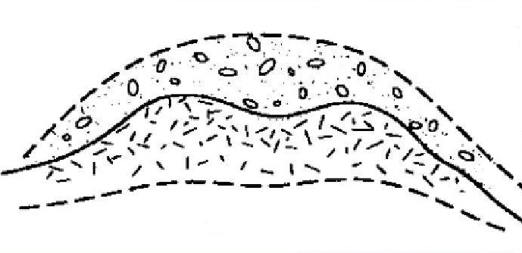
§1.1 土的形成
母岩表层经风化作用破碎成岩屑或细小颗粒后，未经搬运残留在原地的堆积物
残积土
无搬运
运积土
有搬运
颗粒表面粗糙
多棱角
粗细不均
无明显层理
残积土层
基岩层
风化层
搬运与沉积

Slide 12
§1.1 土的形成
风化所形成的土颗粒，受自然力的作用搬运到远近不同的地点所沉积的堆积物
残积土
无搬运
运积土
有搬运
坡积土：土粒粗细不同，性质不均
洪积土：有分选性，近粗远细
冲积土：浑圆度分选性明显，土层交迭
湖泊沼泽沉积土：含有机物淤泥，土性差
海相沉积物：颗粒细，表层松软，土性差
冰积土：土粒粗细变化较大，性质不均匀
风积土：颗粒均匀，层厚而不具层理
搬运与沉积

Slide 13
第一章：土的物理性质与工程分类
§1.1 土的形成 ✓
§1.2 土的三相组成
§1.3 土的物理状态
§1.4 土的结构
§1.5 土的工程分类
§1.6 土的压实性

Slide 14
§1.2 土的三相组成
固相：固体颗粒部分，构成土体骨架，对土的性质起决定作用
液相：土中水部分，存在于土体骨架的孔隙之中，对土的性质会发生重要影响
气相：土中气体部分，占据土体骨架孔隙的其余部分，对土的性质次要作用
土体的三相构成

Slide 15
§1.2 土的三相组成
饱和土：土体孔隙完全被水充满
非饱和土：孔隙中水和气均存在
干土：土体孔隙完全被气充满
土体的三相构成

Slide 16
§1.2 土的三相组成–固体颗粒
粒径级配：颗粒粒径的大小及在土中所占的质量百分比
固体
颗粒
矿物成分：固体颗粒的矿物组成和成分
颗粒形状：固体颗粒的形状
固体颗粒三要素

Slide 17
§1.2 土的三相组成–固体颗粒
粒组：按粗细进行分组，将粒径接近的归成一类
界限粒径:
60
0.075
巨粒
粗粒
细粒
砾石
砂粒
粉粒
黏粒
胶粒
d
(mm)
粗
中
细
粗
中
细
20
5
0.5
0.25
0.005
60
2
0.075
0.002
粗粒土：以砾石和砂粒为主要组成的土，也称无黏性土
细粒土：以粉粒、黏粒和胶粒为主要组成的土，也称黏性土
固体颗粒 - 颗粒大小

Slide 18
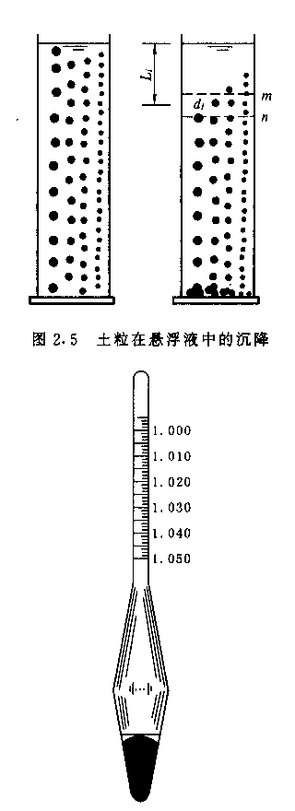
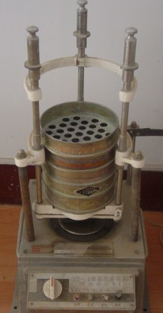
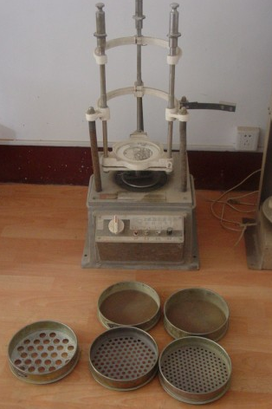
§1.2 土的三相组成–固体颗粒
粒径级配：各粒组的相对含量，用质量百分数来表示
筛分法适合
于粗粒径
（d>0.075mm）
密度计法适合于细粒径
（d<0.075mm）
分析结果表述方法: 粒径级配累积曲线
固体颗粒 - 粒径级配

Slide 19

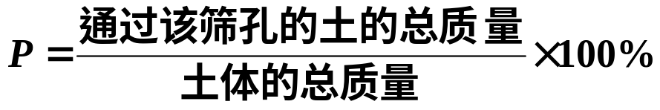


§1.2 土的三相组成–固体颗粒
【例题】：分析200g某种干土的粒径级配累积曲线。
筛余
0
10
16
18
24
22
46
64
（1）筛分：
孔径
10
5.0
2.0
1.0
0.5
0.25
0.075
200g土
P
100
95
87
78
66
55
32
筛余：每级筛子上残留的土的质量。其粒径大于本级筛子的筛孔孔径，小于上一级筛子的筛孔孔径。
小于某粒径之土质量百分数P（%）：
固体颗粒 - 粒径级配

Slide 20
§1.2 土的三相组成–固体颗粒
【例题】：分析200g某种干土的粒径级配累积曲线。
筛余
0
10
16
18
24
22
46
64
（1）筛分：
孔径
10
5.0
2.0
1.0
0.5
0.25
0.075
P
100
95
87
78
66
55
32
（2）水分：密度计法
粒径 (mm) | 0.05 | 0.01 | 0.005
P (%) | 26 | 13.5 | 10
固体颗粒 - 粒径级配

Slide 21
§1.2 土的三相组成–固体颗粒
【例题】：分析200g某种干土的粒径级配累积曲线。
（1）筛分：
100
90
（2）水分：
80
70
（3）绘图：
60
小于某粒径之土质量百分数P（％）
50
土的粒径级配累积曲线
40
30
20
10
0
10
5.0
1.0
0.5
0.10
0.05
0.01
粒径
(mm)
固体颗粒 - 粒径级配

Slide 22
§1.2 土的三相组成–固体颗粒
级配曲线的物理意义
土的粒径级配累积曲线
两点：某粒径范围内土颗粒所占的质量百分数
100
90
斜率：某粒径范围内颗 粒含量的多少
陡 - 相应粒组含量多
缓 - 相应粒组含量少
平台 - 相应粒组缺乏
80
70
60
小于某粒径之土质量百分数P（％）
50
40
30
20
10
0
10
5.0
1.0
0.5
0.10
0.05
0.01
粒径
(mm)
固体颗粒 – 级配曲线
Notes:
土的粒径级配累积曲线描述了一种土体当中，它的颗粒粒径的大小及分布的情况。
曲线上的两个点表示的是相应粒径范围内土颗粒所占的质量百分数。
图中该曲线的斜率具有明显的物理意义，其大小反映的是某粒径范围内颗粒含量的多少。
当曲线较陡时，表明相应粒组的含量较多。反之当曲线较缓时，表明相应粒组的含量较少，如果在级配累积曲线上出现了一个水平的平台，则表明在该种土中缺乏相应大小的粒组。

Slide 23
§1.2 土的三相组成–固体颗粒
特征粒径
土的粒径级配累积曲线
（1）平均粒径d₅₀
土中大于此粒径和小于此粒径的土的含量均占50%
100
90
80
（2）控制（限制）粒径d₆₀
土中粗颗粒的代表粒径
70
60
小于某粒径之土质量百分数P（％）
50
（3）有效粒径d₁₀
土中细颗粒的代表粒径
40
30
20
（4）连续粒径d₃₀
衡量级配的连续性的粒径
10
d₆₀
d₅₀
d₃₀
d₁₀
0
10
5.0
1.0
0.5
0.10
0.05
0.01
粒径
(mm)
固体颗粒 – 级配曲线

Slide 24
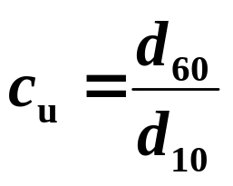
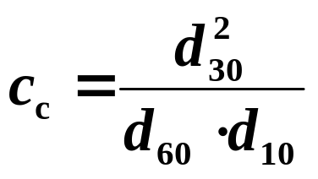
§1.2 土的三相组成–固体颗粒
判别级配优劣的相关指标
（1）土的粗细度：用平均粒径d₅₀表示
（2）土的不均匀程度：用不均匀系数C_{u}来衡量
    C_{u} ≥5 为不均匀土
    反之为均匀土
（3）级配连续程度：用曲率系数C_{c}来衡量
    C_{c}=1~3为连续级配
    反之为不连续级配
固体颗粒 – 级配曲线

Slide 25
§1.2 土的三相组成–固体颗粒
【例题】：分析对比图中三种土级配曲线的连续性。
（1）特征粒径：
100
90
（2）指标计算：
80
70
土体 | ① | ② | ③
d₆₀ | 0.33 | 0.33 | 0.33
d₁₀ | 0.005 | 0.005 | 0.005
60
50
③
小于某粒径之土质量百分数（％）
40
②
①
30
d₃₀ | 0.081 | 0.063 | 0.030
20
C_{u} | 66 | 66 | 66
C_{c} | 3.98 | 2.41 | 0.545
10
d₆₀
d₃₀
d₁₀
0
10
5.0
1.0
0.5
0.10
0.05
0.01
0.005
0.001
粒径(mm)
固体颗粒–曲率系数举例

Slide 26
§1.2 土的三相组成–固体颗粒
【例题】：分析图中三种土级配曲线的连续性和特点。
（3）级配特点：
100
90
80
土体③缺少的粒径
土体 | ① | ② | ③
C_{u} | 66 | 66 | 66
C_{c} | 3.98 | 2.41 | 0.545
70
60
50
③
小于某粒径之土质量百分数（％）
40
②
①
30
C_{c}=1∼3, 级配连续
  缺少小颗粒，C_{c}↑
  缺少大颗粒，C_{c}↓
20
土体①缺少的粒径
10
0
10
5.0
1.0
0.5
0.10
0.05
0.01
0.005
0.001
粒径(mm)
固体颗粒–曲率系数举例

Slide 27
§1.2 土的三相组成–固体颗粒
粒组含量用于土的分类定名；
不均匀系数C_{u}用于判定土的不均匀程度：
C_{u} ≥ 5为不均匀土； C_{u} < 5为均匀土
曲率系数C_{c}用于判定土的连续程度：
C_{c} =1~3为级配连续土；C_{c}>3 或 C_{c}<1为级配不连续土
不均匀系数C_{u}和曲率系数C_{c} 用于判定土的级配优劣：
C_{u} ≥ 5且 C_{c}=1~3为级配良好的土；如果C_{u}< 5 或C_{c}>3
或C_{c}<1为 级配不良的土
粒径级配曲线和指标的应用

Slide 28
§1.2 土的三相组成–固体颗粒
原生矿物：石英、长石、云母等
次生矿物
矿物质
有机质
无定形氧化物胶体
可溶盐
黏土矿物
固体成分
具有和原生矿物很不相同的特性
对黏土性质的影响很大
固体颗粒 - 矿物成分

Slide 29
§1.2 土的三相组成–固体颗粒
黏土矿物是一种复合的铝-硅盐晶体，颗粒呈片状，是由硅片和铝片构成的晶包所组叠而成。
氧离子O²⁻
硅片
铝片
硅离子Si⁴⁺
Si
Si
硅-氧四面体 硅片的结构 硅片简图
黏 土 矿 物

Slide 30
§1.2 土的三相组成–固体颗粒
黏土矿物是一种复合的铝-硅盐晶体，颗粒呈片状，是由硅片和铝片构成的晶包所组叠而成。
OH¹⁻
硅片
铝片
铝离子Al³⁺
Al Al
铝-氢氧八面体 铝片的结构 铝片简图
黏 土 矿 物

Slide 31
§1.2 土的三相组成–固体颗粒
依硅片和铝片组叠形式的不同，可分成如下三种类型：
1:1的两
层结构
高岭
石微粒
Al Al
Si Si
Al Al
Al Al
Si Si
Si Si
高岭石
蒙特石
伊利石
晶层间通过氢键联结，联结力强，晶格不能自由活动，水难以进入晶格间
能组叠很多晶层，多达百个以上，成为一个颗粒。颗粒长宽约0.3-3μ，厚约0.03-1μ
主要特征：颗粒较粗，不容易吸水膨胀和失水收缩，或者说亲水能力差
黏 土 矿 物

Slide 32
§1.2 土的三相组成–固体颗粒
依硅片和铝片组叠形式的不同，可分成如下三种类型：
2:1的三
层结构
Si Si
数层
水分子
Si Si
Al Al
Al Al
Si Si
Si Si
晶层间是O²⁻对O²⁻的连结，联结力很弱，水很容易进入晶层之间
每一颗粒能组叠的晶层数较少。颗粒大小约为0.1-1μ ，厚约0.001-0.01μ
主要特征：颗粒细微，具有显著的吸水膨胀、失水收缩的特性，或者说亲水能力强
高岭石
蒙特石
伊利石
黏 土 矿 物

Slide 33
§1.2 土的三相组成–固体颗粒
依硅片和铝片组叠形式的不同，可分成如下三种类型：
2:1的三
层结构
Si Si
钾离子
Si Si
Al Al
Al Al
Si Si
Si Si
高岭石
蒙特石
伊利石
是云母在碱性介质中风化的产物
与蒙特石相似，由两层硅片夹一层铝片所形成的三层结构，但晶层之间有钾离子连结
主要特征：连结强度弱于高岭石而高于蒙特石，其特征也介于两者之间
黏 土 矿 物

Slide 34
§1.2 土的三相组成–固体颗粒
+
-
黏土粒
水位
升高
玻璃筒
黏土的电泳和电渗现象
(列依斯, 1809)
黏土膏
玻璃皿
黏土矿物的带电性质
研究表明，片状黏土颗粒表面常带有电荷，净电荷通常为负电荷
黏土颗粒
+
+
- - - - - - - - - -
- - - - - - - - - - - -
水分子
+
+
阳离子
黏土矿物的带电特性

Slide 35
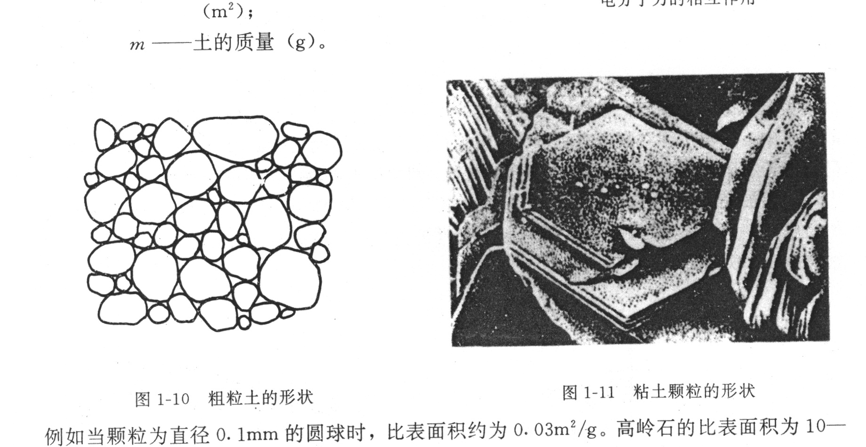
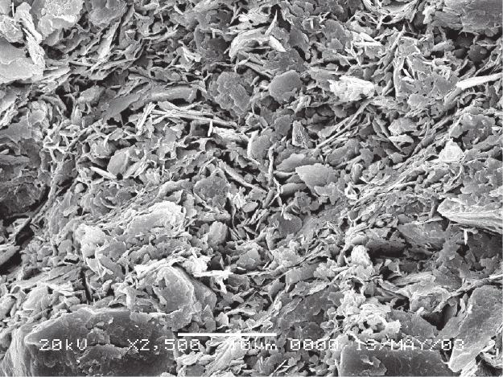
§1.2 土的三相组成–固体颗粒
原生矿物：一般颗粒较粗，呈粒状，三个方向的尺度基本上在同一数量级。具体颗粒形状有带尖角、带棱角、浑圆状、圆状等
黏土矿物：颗粒较细，多呈片状、扁平状、针状
黏土颗粒集合的扫描电镜照片
（含50% 高岭石和50%伊利石)
颗粒形状和比表面积

Slide 36
§1.2 土的三相组成–固体颗粒
比表面积： 单位质量土颗粒所拥有的总表面积
比表面积与颗粒大小及形状有关，颗粒越细比表面积越大
对于黏性土，其大小直接反映土颗粒与四周介质,特别是水，相互作用的强烈程度，是代表黏性土特征的一个很重要的指标
黏土矿物的比表面积：高岭石10-20m²/g，伊利石：80-l00m²/g，蒙特石：800m²/g
颗粒形状和比表面积

Slide 37
§1.2 土的三相组成–土中水
结晶水 矿物内部的水
结合水 吸附在土颗粒表面的水
自由水 电场引力作用范围之外的水
土中冰 由自由水冻成，冻胀融沉
水蒸气 存在孔隙空气中
土 中 水

Slide 38
§1.2 土的三相组成–固体颗粒
水分子的结构：
H⁺
μ=1.84德拜
水分子的正负电荷总体是平衡的，但在空间分布上却是不平衡的。因此，水分子是极性分子
104.5°
O^{2–}
H⁺
双电层：
0.096nm
黏土颗粒表面带负电，形成电场。水中阳离子被吸引，极性水分子发生定向排列
颗粒表面的负电荷构成电场的内层，吸引的阳离子和定向排列的水分子构成外层，称为双电层
黏土颗粒
+
+
- - - - - - - - - -
- - - - - - - - - - - -
水分子
+
+
阳离子
黏土颗粒周围的双电层

Slide 39
§1.2 土的三相组成–土中水
黏土
颗粒
阳离子
水分子
+
最靠近颗粒表面的水分子所受电场的作用很强，可以达到l000MPa
随着远离颗粒表面，作用力很快衰减。电场以外不受电场力作用
受颗粒表面电场作用力吸引而包围在颗粒四周的水称为结合水
和所受到的电化学力相比，结合水的自身重力不起主要作用，不会因自身的重力而发生流动
+
- - - - - - - - -
- - - - - - - -
+
+
结合水
自由水
引力
d
土中水 – 结合水

Slide 40
§1.2 土的三相组成–土中水
黏土
颗粒
阳离子
水分子
强结合水
  电场的作用力很大，几乎完全固定排列，丧失液体的特性
  冰点低于0℃
  密度要比自由水大，具有蠕变性
  温度略高于100°C时才会蒸发
+
+
- - - - - - - - -
- - - - - - - -
+
弱结合水
  定向排列于颗粒四周
  是一种黏滞水膜，外力作用下可以移动和变形，但不因重力而流动
  弱结合水的存在是黏性土在某一含水量范围内表现出可塑性的原因
+
强
弱
结合水
自由水
引力
d
土中水 – 结合水

Slide 41
§1.2 土的三相组成–土中水
自由水：不受颗粒电场引力作用的孔隙水
毛细水
毛细水：由于土体孔隙的毛细作用升至自由水面以上的水。毛细水承受表面张力和重力的作用
重力水：自由水面以下的孔隙自由水，在重力作用下可在土中自由流动
h_{c}
重力水
土中水 – 自由水

Slide 42

§1.2 土的三相组成–土中水
水黾 –
一种生活在水面收缩膜顶面的昆虫
固-水-气三相接触特性
气体
α
水体
湿润角α反映了水和固体表面作用力的相对强弱
接触角α越小，说明水对固体表面的湿润性越强
固体
界面张力

Slide 43
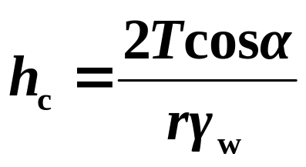
§1.2 土的三相组成–土中水
πr²h_{c}γ_{w}=2πrTcosα
毛
细
管
上升高度
α
T
毛细升高与孔径成反比
土颗粒直径越小，孔隙直径越细，毛细水上升高度越大
h_{c}
毛细吸水现象
澳洲蜥蜴录像
2r
土中毛细水上升高度
Notes:
πr²h_{c}γ_{w}=2πrTcosα

Slide 44
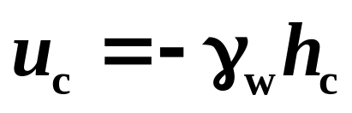
§1.2 土的三相组成–土中水
T
T
张力T
T
毛细管中的负静水压力
u_{c}= -h_{c}⋅γ_{w}
α
-
h_{c}
2r
u_{c}
水压
2πrTcosα+u_{c}πr² = 0
则毛细压力：
水
+
毛细水压力
Notes:
2πrTcosα+u_{c}πr² = 0

Slide 45

§1.2 土的三相组成–土中水
在非饱和土中，孔隙中含有水和气，此时水多集中于颗粒间的缝隙处，称毛细角边水。
由于毛细张力的作用，会形成如图所示的弯液面，使毛细角边水产生负压力，颗粒则受正压力。
这是稍湿的砂土颗粒间存在假凝聚力的原因
r
弯液面
土颗粒缝隙处的弯液面

Slide 46
§1.2 土的三相组成–土中气
自由气体：与大气连通的气体对土的性质影响不大
封闭气体：被土颗粒和水封闭的气体
其体积与压力有关。会增加土的弹性；阻塞渗流通道，降低渗透性
溶解在水中的气体
吸附于土颗粒表面的气体
气相 - 土中气

Slide 47
§1.2 土的三相组成–小结
土体有三个组成部分：固相、液相和气相
粒径级配
矿物成分
颗粒形状
固体颗粒
土中水
土中气体
结合水 ：强结合水、弱结合水
自由水 ：重力水、毛细水
自由气体
封闭气体
小 结

Slide 48
第一章：土的物理性质与工程分类
§1.1 土的形成 ✓
§1.2 土的三相组成 ✓
§1.3 土的物理状态
§1.4 土的结构
§1.5 土的工程分类
§1.6 土的压实性

Slide 49
§1.3 土的物理状态–物理性质指标
土的物理性质指标
土的三个组成相的体积和质量上的比例关系
定义
特点： 指标概念简单，数量众多
要点： 名称、概念或定义、符号、表达式、
单位或量纲、常见值或范围、联系与区别
基本方法：
三相草图法
物理性质指标

Slide 50

§1.3 土的物理状态–物理性质指标
m_{a}≈0
V_{a}
空气 Air
V_{v}
m_{w}
V_{w}
m
水 Water
V
m_{s}
固体 Solid
V_{s}
质量
体积
三 相 草 图

Slide 51
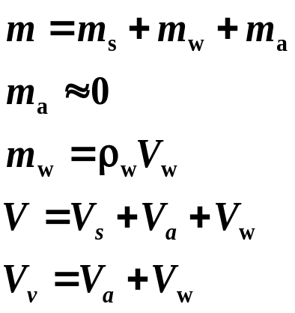
§1.3 土的物理状态–物理性质指标
9个未知物理量:
V V_{v} V_{s} V_{a} V_{w}
m_{s} m _{w} m_{a} m
独立未知量：
  一般情况 3个
  干土或饱和土2个
已知6个条件:
（1）可假设任一量=1
（2）
（3）
（4）
（5）
（6）
三 相 草 图

Slide 52
§1.3 土的物理状态–物理性质指标
为了确定三相草图诸量中的三个量，通常进行三个基本的物理性质试验：
  土的密度试验
  土粒比重试验
  土的含水量试验
基本物理性质试验

Slide 53
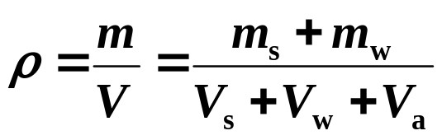
§1.3 土的物理状态–物理性质指标
土的密度ρ
m_{a}=0
空气
V_{a}
定义：单位体积土的质量
表达式：
单 位: kg/m³ 或 g/cm³
一般范围: 1.60~2.20 g/cm³
V_{v}
m
m_{w}
V_{w}
V
水
m_{s}
固体
V_{s}
质量
体积
土的重度γ
定义：单位体积土的重量
表达式：γ = ρ g
单位: kN/m³
相关
指标

Slide 54
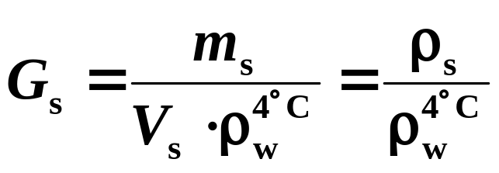
§1.3 土的物理状态–物理性质指标
土粒比重G_{s}
m_{a}=0
空气
V_{a}
定义：土粒的密度与4˚C时
纯蒸馏水密度的比值
表达式：
单 位: 无量纲
一般范围：黏性土 2.70~2.75， 砂土 2.65
V_{v}
m
m_{w}
V_{w}
V
水
m_{s}
固体
V_{s}
质量
体积
土粒比重在数值上等于土粒的密度
基本试验指标-土粒比重

Slide 55
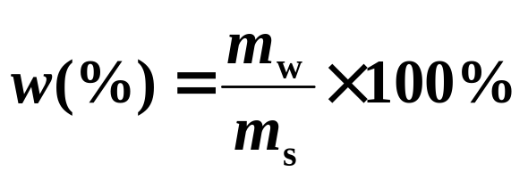
§1.3 土的物理状态–物理性质指标
土的含水量w
m_{a}=0
空气
V_{a}
V_{v}
定义：土中水的质量与土粒质
量之比，用百分数表示
表达式：
单 位: 无量纲
一般范围：变化范围大
m
m_{w}
V_{w}
V
水
m_{s}
固体
V_{s}
质量
体积
注意：其实是含水比,可达到或超过100％
基本试验指标 - 含水量

Slide 56
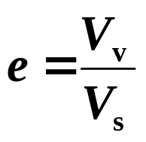
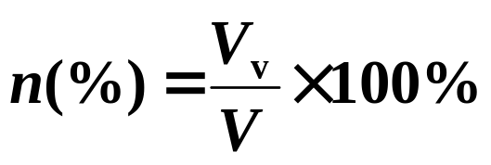
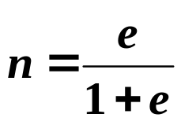
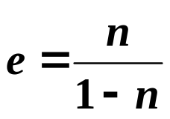
§1.3 土的物理状态–物理性质指标
孔隙比e：土中孔隙体积与固体颗粒体积之比
m_{a}=0
空气
V_{a}
V_{v}
m
m_{w}
V_{w}
V
水
孔隙率n：土中孔隙体积与总体积之比，百分数表示
m_{s}
固体
V_{s}
质量
体积
砂类土：28-35%
黏性土：30-50%，有时可达60-70%
都是用以表示孔隙体积含量的指标，二者之间存在关系：
表示土中孔隙含量的指标

Slide 57
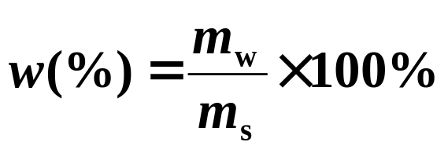
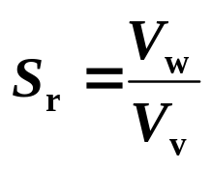
§1.3 土的物理状态–物理性质指标
含水量w：
m_{a}=0
空气
V_{a}
V_{v}
m
m_{w}
V_{w}
V
饱和度S_{r}：土中水的体积与孔隙体积的比值
水
m_{s}
固体
V_{s}
质量
体积
饱和度表示孔隙中充满水的程度：
对完全干土：S_{r}=0
对完全饱和土：S_{r}=1.0
表示土中含水程度的指标

Slide 58
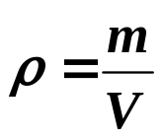
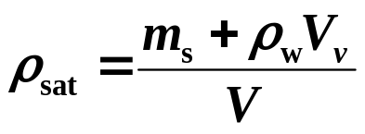
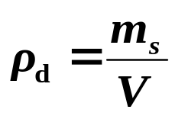
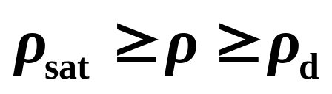
§1.3 土的物理状态–物理性质指标
天然密度ρ：
m_{a}=0
空气
V_{a}
V_{v}
饱和密度ρ_{sat}：土被饱和时的密度
m
m_{w}
V_{w}
V
水
m_{s}
固体
V_{s}
干密度ρ_{d}：土被烘干时的密度
质量
体积
表示土体密度和重度的指标

Slide 59

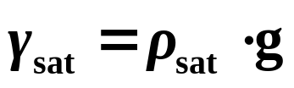
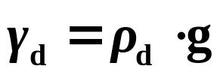
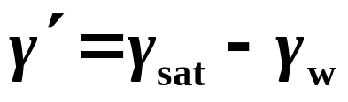
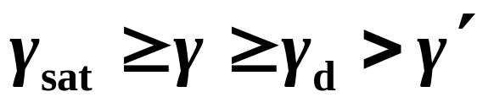
§1.3 土的物理状态–物理性质指标
天然密度ρ
饱和密度ρ_{sat}
干密度ρ_{d}
天然重度γ:
饱和重度γ_{sat}:
干重度γ_{d}:
相关
指标
浮重度γ′:
各种密度重度间的大小关系

Slide 60
§1.3 土的物理状态–物理性质指标
常用的9个物理性质指标间的换算关系：
教科书 P23 表1-9
学习要点：
从物理意义上理解指标间的关系
不鼓励死记硬背
必要时利用三相草图推导
小 结

Slide 61
§1.3 土的物理状态–物理状态指标
土的物理状态：是指土的松密和软硬状态
固体颗粒的性质，直接影响土的工程特性。同样一种土，密实时抗剪强度高，松散时抗剪强度低。对于细粒土，含水量也具有很大的影响，含水少时硬，水含量多时则软。
粗粒土的物理状态是指土的松密程度
细粒土的物理状态是指土的软硬程度，也称为黏性土的稠度
土的物理状态

Slide 62
§1.3 土的物理状态–物理状态指标
密实度：通常指单位体积中固体颗粒含量的多少
（1）物理性质指标：孔隙比e、孔隙率n、干重度ρ_{d}
简单方便，但不能反映级配的影响，只能适用于同一种土
e_{min} = 0.34
e_{min} = 0.20
粗粒土的密实状态

Slide 63
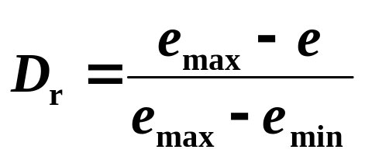
§1.3 土的物理状态–物理状态指标
密实度：通常指单位体积中固体颗粒含量的多少
（2）相对密度D_{r}：
式中， e为该种土体的现场孔隙比；
e_{max}为该种土体的最大孔隙比；
e_{min} 为该种土体的最小孔隙比。
相对密度D_{r}是将现场土的孔隙比e与该种土所能达到的最密实状态的孔隙比e_{min}，和最疏松状态的孔隙比e_{max}来进行比较的
粗粒土的密实状态

Slide 64
§1.3 土的物理状态–物理状态指标
最大孔隙比e_{max}: 将松散的风干土样通过长颈漏斗轻轻地倒入容器，避免重力冲击，求得土的最小干密度再经换算得到最大孔隙比
最小孔隙比e_{min} : 将松散的风干土样装入金属容器内，按规定方法振动和锤击，直至密度不再提高，求得土的最大干密度再经换算得到最小孔隙比
理论上的最大与最小孔隙比在室内的测定有时很困难
粗粒土的最大与最小孔隙比

Slide 65

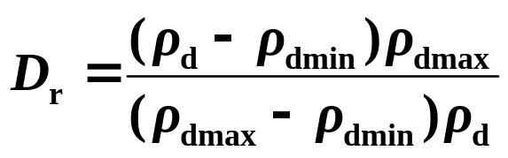
§1.3 土的物理状态–物理状态指标
相对密度
式中，ρ _{d}相当于孔隙比为e时土体的现场干密度；
ρ_{max}相当于孔隙比为e_{min}时土体的最大干密度；
ρ_{min}相当于孔隙比为e_{max}时土体的最小干密度。
粗粒土的相对密度

Slide 66
§1.3 土的物理状态–物理状态指标
（3）粗粒土的密实度标准
D_{r} = 0 最松状态
D_{r}≤ 1/3 疏松状态
1/3 < D_{r}≤ 2/3 中密状态
D_{r} > 2/3 密实状态
D_{r} = 1 最密状态
相对密度指标主要用于人工填土，对天然砂土层采用原位标准贯入试验法测定
相对密度指标不适合于细颗粒土（黏性土）
粗粒土的相对密度

Slide 67
§1.3 土的物理状态–物理状态指标
黏性土最主要的物理状态特征是它的稠度。稠度是指土的软硬程度或土对外力引起变形或破坏的抵抗能力
黏性土的稠度状态与它的含水量密切相关
高
低
流动
可塑
较硬
含水量
黏性土泥团
稠度状态
黏性土的稠度状态

Slide 68
§1.3 土的物理状态–物理状态指标
强结合水
弱结合水
弱结合水
强结合水
强结合水
土颗粒
土中水形态示意图
土颗粒
自由水
土颗粒
土中水形态
强结合水
弱结合水
自由水
稠度状态
固态或半固态
可塑状态
流动状态
含水量w
低 高
黏性土的稠度反映了土中水的形态
黏性土的稠度状态

Slide 69
§1.3 土的物理状态–物理状态指标
稠度界限：黏性土从某种状态进人另外一种状态的分界含水量称为土的特征含水量，或称为稠度界限
塑性界限w_{p}
液性界限w_{L}
缩限界限w_{s}
稠度界限

Slide 70
§1.3 土的物理状态–物理状态指标
强结合水
弱结合水
自由水
土颗粒
土中水形态示意图
土中水形态
强结合水
弱结合水
自由水
稠度状态
固态或半固态
可塑状态
流动状态
含水量w
低 高
塑限w_{p}
塑性界限w_{p}：亦即塑限含水量，简称塑限，相当于土从半固体状态转变为塑性状态时的含水量。这时，土中水的形态大约是强结合水含量的上限。
稠度界限-塑限

Slide 71
§1.3 土的物理状态–物理状态指标
强结合水
弱结合水
自由水
土颗粒
土中水形态示意图
土中水形态
强结合水
弱结合水
自由水
稠度状态
固态或半固态
可塑状态
流动状态
含水量w
低 高
液限w_{L}
液性界限w_{L}：亦即液限含水量，简称液限。相当于土从塑性状态转变为液性状态时的含水量。这时，土中水的形态除结合水外，已有一定数量的自由水。
稠度界限-液限

Slide 72
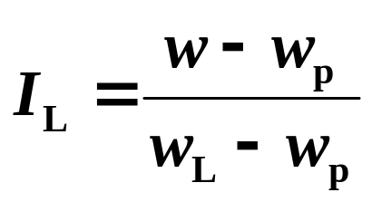
§1.3 土的物理状态–物理状态指标
不同的黏土，w_{p}和w_{L}的大小不同。对于不同的黏土，含水量相同时，其稠度状态可能不同
液性指数I_{L}：表征土的天然含水量与分界含水量之间相对关系的指标
I_{L} ≤0 坚硬(半固态)
0< I_{L} ≤0.25 硬塑
0.25 < I_{L} ≤ 0.75 可塑
0.75 < I_{L} ≤ 1 软塑
I_{L} >1 流塑
w_{p}
w
w_{L}
含水量
土的稠度状态–液性指数

Slide 73
§1.3 土的物理状态–物理状态指标
在实验室进行液限试验和塑限试验时，都需要先把土样首先调成土膏。也即w_{L}和w_{p}都是在黏土处于重塑状态下测得的
液性指数对重塑土较为合适
对含水量相同的同一种黏土，天然结构状态比重塑后具有更高的强度。因此，常见到一些液性指数I_{L}大于1.0的原状土，仍还具有一定的抗剪强度和承载力
土的稠度状态–液性指数

Slide 74
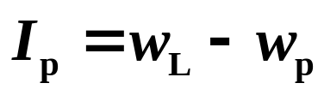
§1.3 土的物理状态–物理状态指标
塑性指数I_{p}：等于液限w_{L}与塑限w_{p}之差，习惯上用百分数的分子表示。
I_{p}大体上表示黏土所能吸附的弱结合水含水量的大小
弱结合水是使黏土具有可塑性的原因。因此，吸附结合水的能力是黏性土黏性大小的标志
I_{p}大致反映黏土颗粒含量，常作为细粒土工程分类的依据
塑性指数

Slide 75
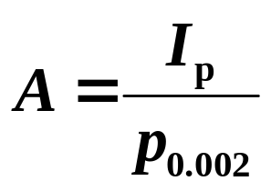
§1.3 土的物理状态–物理状态指标
活性指数A：
塑性指数Ip大体上反映的是全部黏土颗粒吸附结合水的能力，不能充分反映土中所含的具体黏土矿物表面活性的高低
斯开普顿(Skempton）建议用土的活性指数A来衡量土中黏土矿物吸附结合水的能力
A < 0.75 非活性黏土
A = 0.75 – 1.25 正常黏土
A > 1.25 活性黏土
粒径小于0.002mm颗粒的质量占土体总质量的百分比
活性指数

Slide 76
§1.3 土的物理状态–物理性质指标
土的物理性质指标
土的三个组成相的体积和质量上的比例关系
定义
室内测定三个基本物理性质指标：
  土的密度
  土粒比重
  土的含水量
其它物理性质指标
  孔隙含量
  含水程度
  密度和重度
三相草图法
特点: 指标概念简单，数量很多
要点：名称、概念或定义、符号、表达式、
单位或量纲、常见值或范围、联系与区别
小 结

Slide 77

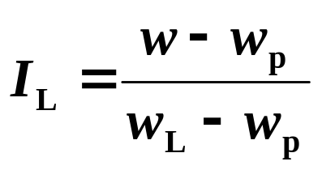
§1.3 土的物理状态–物理状态指标
粗粒土的密实状态指标: 相对密度D_{r}
定义
判别标准
细粒土的稠度状态指标: 液性指数I_{L}
定义
判别标准
界限含水量: w_{p}、w_{L} → 土中水形态
塑性指数: I_{p} → 吸附结合水的能力
小 结

Slide 78
第一章：土的物理性质与工程分类
§1.1 土的形成 ✓
§1.2 土的三相组成 ✓
§1.3 土的物理状态 ✓
§1.4 土的结构
§1.5 土的工程分类
§1.6 土的压实性

Slide 79
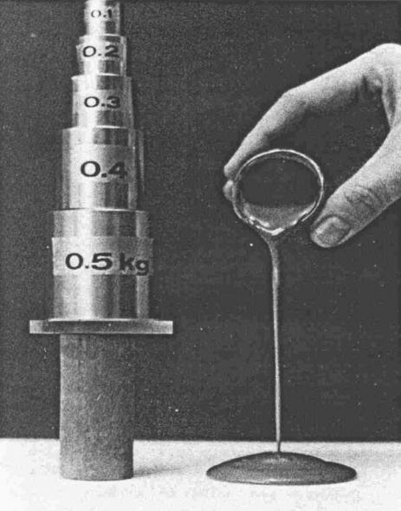
§1.4 土的结构
原状土样和重塑土样的强度
原状土样指从天然地层中直接取出的土样，保持了在土层中的天然状态
重塑土样是把土体完全破碎后，在实验室重新制备的土样
同一种土，原状土样和重塑土样的力学性质通常会有很大的区别
一种原状土和它的重塑土的强度
土 的 结 构

Slide 80
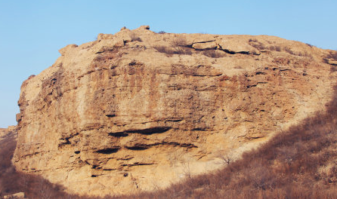
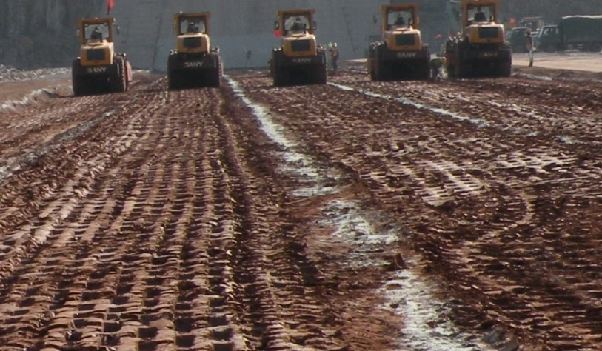
§1.4 土的结构
沉积土层或碾压土层的各向异性
天然沉积土层 人工碾压土层
土体在水平和竖直两个方向的特性具有显著差异。在水平方向通常其强度较低、更易变形和更加透水
土 的 结 构

Slide 81
§1.4 土的结构
原状土和重塑土的强度不同
沉积或碾压土的各向异性
…
土的结构
土粒或团粒在空间的排列和它们之间的相互联结
土 的 结 构

Slide 82
§1.4 土的结构
粒间作用力：重力起决定性的作用。在非饱和土中，还受到毛细力的作用
结构形式：单粒结构
排列形式：点与点
点与面
单粒结构示意图
粗粒土的结构

Slide 83
§1.4 土的结构
土中细颗粒，比表面积大，重量轻，重力不起重要的作用，其他粒间力起主导作用：
范德华力：接触点处的分子引力，作用范围为几个分子的距离，是细粒土黏结在一起的主因
库仑力：颗粒表面的静电引力或斥力，由于结合水和阳离子的存在，颗粒间的静电力呈复杂的关系
胶结力：土粒间通过胶体连结在一起，作用力是化合键，具有较高的强度
毛细力：土中毛细作用形成的力
细土颗粒间的作用力

Slide 84
§1.4 土的结构
示意图
分散结构
絮凝结构
形成环境
粒间作用力
排列形式
淡水中沉积
表面力、胶结力
（粒间斥力占优势)
面与面
海水中沉积
表面力、胶结力
（斥力减小引力增加)
边、角与面
边、角与边
细粒土的结构

Slide 85
§1.4 土的结构
当孔隙比相同时，凝聚结构较分散结构具有较高的强度、较低的压缩性和较大的渗透性
天然土的结构要复杂得多。往往是先由颗粒连结成大小不等的团粒或片组，再由各种团粒和颗粒组成不同的综合结构形式
细粒土的结构

Slide 86
§1.4 土的结构
灵敏度
触变性
灵敏度S_{t}：原状土的无侧限抗压强度q_{u1}和重塑土的无侧限抗压强度q_{u2}之比
S_{t}
1
1-2
2-4
4-8
8-16
>16
黏性土
不灵敏
低灵敏
中等灵敏
灵敏
很灵敏
流动
σ
σ
q_{u1}
原状土
σ₃=0
q_{u2}
重塑土
σ
ε
反映黏性土结构性的性质

Slide 87
§1.4 土的结构
灵敏度
触变性
含水量不变，密度不变，因重塑而强度降低，又因静置而逐渐强化，强度逐渐恢复的性质，称为触变性。
土的触变性是土结构中联结形态发生变化引起的，是土结构随时间变化的宏观表现
目前尚没有合理的描述土触变性的方法和指标
反映黏性土结构性的指标

Slide 88
§1.4 土的结构
土的结构
土颗粒或粒团的
空间排列和相互联结
粒间力：重力起主导作用
结构形式：单粒结构
粗粒土
粒间力：其他粒间力起主导作用
结构形式：分散结构和絮凝结构
结构特性：灵敏度和触变性
细粒土
小 结

Slide 89
第一章：土的物理性质与工程分类
§1.1 土的形成 ✓
§1.2 土的三相组成 ✓
§1.3 土的物理状态 ✓
§1.4 土的结构 ✓
§1.5 土的工程分类
§1.6 土的压实性

Slide 90
§1.5 土的工程分类
土的工程分类：将工程性质相近的土进行归类和定名
  目的： 便于调查分析
  便于研究评价
  便于交流（基于共同的概念）
  要求：要有一定的逻辑性、系统性，纲目分明，
  简单易记，便于运用
  依据：最能反映土的物理力学性质的指标
土的工程分类

Slide 91
§1.5 土的工程分类
粗粒土
细粒土
无黏性
粒间力以重力和毛细力为主
颗粒通过接触点直接接触
黏性：粒间有分子引力及静电力等，存在相互联结
可塑性：黏粒吸引结合水膜，通常不直接接触
胀缩性：黏土矿物吸水膨胀、失水收缩
粒径级配
吸附结合水能力
w_{L}，w_{p}，I_{p}
最能反映土的物理力学性质的指标

Slide 92
§1.5 土的工程分类
土
粗粒土：按粒径级配分类
碎石土
砂土
粉土
黏性土
人工填土
碎石土：指粒径大于2mm的颗粒含量超过全重50%的土
细分为：漂石、块石、卵石、碎石、圆砾和角砾共六类
砂土：指粒径大于2mm的颗粒含量不超过全重50%，粒径大于0.075mm的颗粒含量超过全重50%的土
细分为：砾砂、粗砂、中砂、细砂和粉砂，共五类
《建筑地基基础规范》(GB50007-2011)分类法

Slide 93
§1.5 土的工程分类
土
土
细粒土：按塑性指数 I_{p}分类
碎石土
砂土
粉土
黏性土
人工填土
粉土：粒径大于0.075mm的颗粒含量小于全质量50%而塑性指数I_{p}≤10的土
黏性土：塑性指数I_{p}>10的土
粉质黏土：10<I_{p}≤17的土
黏 土 ： I_{p}>17的土
《建筑地基基础规范》(GB50007-2011)分类法

Slide 94
§1.5 土的工程分类
有机质含量分类
漂石类土(B)
卵石类土(C_{b})
巨粒土
粗粒土
细粒土
砾类土(G)
砂类土(S)
无机土
有机土
颗粒级配分类
土
粉土(M)
黏土(C)
塑性图分类：以液限w_{L}为横坐标，塑性指数I_{p}为纵坐标的一种分类图
水利部《土工试验规程》(SL237-1999)分类法

Slide 95
第一章：土的物理性质与工程分类
§1.1 土的形成 ✓
§1.2 土的三相组成 ✓
§1.3 土的物理状态 ✓
§1.4 土的结构 ✓
§1.5 土的工程分类 ✓
§1.6 土的压实性

Slide 96
§1.6 土的压实性
室内击实试验
细粒土的压实性
粗粒土的压实性
土的压实性

Slide 97
§1.6 土的压实性 - 室内击实试验
土的压实：
指通过夯打、振动、碾压等，使土体变得密实、以提高土的强度、减小土的压缩性和渗透性
土的压实性：
指土在一定压实能量作用下密度增长的特性
研究击实性的目的：
以最小的能量消耗获得最大的压实密度
研究的方法：
  室内击实试验
  现场试验: 夯打、振动、碾压试验
土的压实性

Slide 98
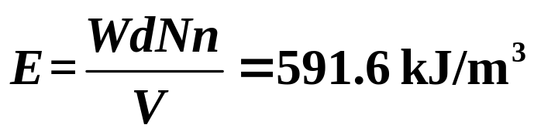
§1.6 土的压实性 - 室内击实试验
试验设备：击实筒体积V=947.4cm³；
击实锤质量W=2.5kg
试验条件：土样分层n=3层，
落高d=30.5cm，
击数N=25/层
击实能量 ：
土
注意：标准击实仪仅适用于细粒土，
    粗粒土可用大尺寸的击实仪
室内标准击实试验

Slide 99
§1.6 土的压实性 - 细粒土的压实性
试验方法：
2.0
1.8
1.6
1.4
制备6~8个不同含水量的土样
用完全同样的方法分别进行击实
测定击实后土样的含水量w和密度ρ
计算击实干密度ρd
绘制试验结果:
击实曲线
干密度 ρ_{d} (g/cm³)
0 4 8 12 16 20 24 28
含水量 w (%)
室内标准击实试验

Slide 100
§1.6 土的压实性 - 细粒土的压实性
击实曲线特性
2.0
1.8
1.6
1.4
细颗粒土击实曲线具有峰值
ρ_{dmax}
  峰值干密度称为该种土体的最大干密度ρ_{dmax}，也应着试样所达到的最小孔隙比
  对应的含水量称为最优含水量w_{op}，在该种含水量条件下，该种土体最容易被压实
干密度 ρ_{d} (g/cm³)
w_{op}
0 4 8 12 16 20 24 28
含水量 w (%)
细粒土的压实性

Slide 101
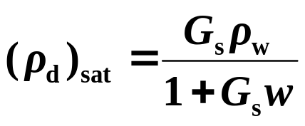
§1.6 土的压实性 - 细粒土的压实性
击实曲线特性
2.0
1.8
1.6
1.4
击实曲线总是位于饱和曲线之下
ρ_{dmax}
饱和曲线
  黏性土透水性小，击实时含水量几乎不变
  在一定含水量情况下，土样理论上最密的状态就是被击实到饱和状态
干密度 ρ_{d} (g/cm³)
w_{op}
0 4 8 12 16 20 24 28
含水量 w (%)
饱和曲线方程：
细粒土的压实性

Slide 102
§1.6 土的压实性 - 细粒土的压实性
压实机理
  粒间联结力被破坏，颗粒间孔隙被压缩
  土粒间发生滑移或转动，形成定向排列
  粒破碎（细粒土颗粒破碎较少）
细粒土的压实性

Slide 103
§1.6 土的压实性 - 细粒土的压实性
压实与含水量关系
含水量 < w_{op}：颗粒表面水膜很薄，相对移动困难
含水量 = w_{op}：水膜润滑作用效果好，孔隙气尚
没有形成封闭气泡，易排出
含水量 > w_{op}：水膜润滑作用不再明显增加；封闭
气泡难以排出；水的相对含量增加
细粒土的压实性

Slide 104
§1.6 土的压实性 - 细粒土的压实性
压实功影响
对于同一种土,最优含水量和最大干密度并不恒定,而随压密功能变化，压实功能愈大,最优含水量愈小，相应的最大干密度愈高
超过最优含水量后，压实功能的影响随含水量的增加逐渐减小。击实曲线均靠近于饱和曲线
1.9
1.7
1.5
1.3
N=36
饱和曲线
N=29
干密度 ρ_{d} (g/cm³)
N=25
N=18
0 4 8 12 16 20 24 28
含水量 w (%)
细粒土的压实性

Slide 105
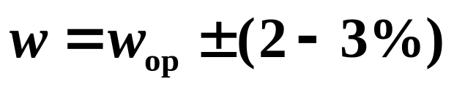
§1.6 土的压实性 - 细粒土的压实性
填土的含水量选择
土料含水量应控制在w_{op}左右，以期用较小的能量获得最好的密度
在w_{op}干侧时，击实土常具有凝聚结构。土质比较均匀，强度较高，较脆硬，不易压密。浸水时易产生附加沉降
在w_{op}湿侧：常具有分散结构。土体可塑性大，适应变形的能力强。强度较低，具有不等向性
设计土料时，应根据填土的要求和当地土料的天然含水量，选定合适的含水量，一般要求为：
细粒土的压实标准

Slide 106
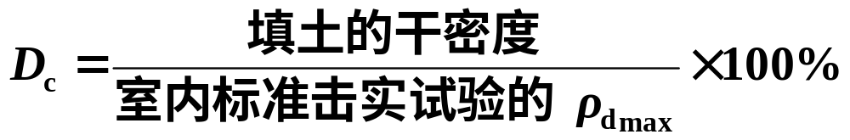
§1.6 土的压实性 - 细粒土的压实性
填土的碾压标准
工程上常采用压实度D_{c}，作为填方压实密度控制的标准：
细粒土的压实标准

Slide 107
§1.6 土的压实性 – 粗粒土的压实性
击实曲线
不存在最优含水量，在完全风干或饱和状态下易于击实。在潮湿状态下，存在假凝聚力，加大了阻力
同细粒土不同，粗粒土在击实过程中可以自由排水
粗砂w=4~5%，中砂w=7%时，干密度最小 ，
粗砂
干密度 ρ
中砂
含水量w
压实标准：常用相对密度控制
粗粒土的压实性

Slide 108
§1.6 土的压实性
室内击实试验
细粒土的压实性
粗粒土的压实性
击实曲线特点
最优含水量
最大干密度
压实标准：压实度D_{c}
击实曲线
压实标准：相对密度 D_{r}
小 结

Slide 109
第一章：土的物理性质与工程分类
§1.1 土的形成 ✓
§1.2 土的三相组成 ✓
§1.3 土的物理状态 ✓
§1.4 土的结构 ✓
§1.5 土的工程分类 ✓
§1.6 土的压实性 ✓

Slide 110
§1.1 土的形成 – 总结
§1.1 土的形成
风化、搬运、沉积
岩石
土
风化过程：物理、化学、生物
搬运沉积方式：残积土、运积土

Slide 111
§1.2 土的三相组成–总结
§1.2 土的三相组成
固体颗粒：对土的性质起决定作用
粒径级配：粒组，分析方法，级配曲线，特征粒径，级配优劣指标C_{u}和C_{c}等
矿物成分：三种黏土矿物（高岭、伊利、蒙脱），黏土颗粒带电现象
颗粒形状：形状和比表面积
土中水：对土的性质有重要影响
结合水（强、弱）、自由水（重力、毛细）
土中气：对土的性质次要作用

Slide 112
§1.3 土的物理状态–总结
§1.3 土的物理状态
土的物理性质指标：土的三个组成相的体积和质量上的比例关系
室内测定三个基本物理性质指标：
  土的密度
  土粒比重
  土的含水量
物理性质指标
  孔隙含量
  含水程度
  密度和重度
三相草图法

Slide 113

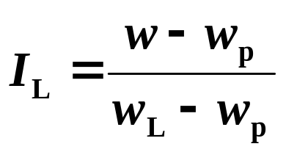
§1.3 土的物理状态–总结
§1.3 土的物理状态
土的物理状态：指土的松密和软硬状态
粗粒土的密实状态:
相对密度
细粒土的稠度状态:
液性指数
稠度界限: w_{p}、w_{L} → 土中水形态
塑性指数: I_{p} → 吸附结合水的能力

Slide 114
§1.4 土的结构 – 总结
§1.4 土的结构
土的结构
土颗粒或粒团的
空间排列和相互联结
粒间力：重力起主导作用
结构形式：单粒结构
粗粒土
粒间力：其他粒间力起主导作用
结构形式：分散结构和絮凝结构
结构特性：灵敏度和触变性
细粒土

Slide 115
§1.5 土的工程分类 – 总结
§1.5 土的工程分类
  目的： 便于调查分析
  便于研究评价
  便于交流（基于共同的概念）
  依据：最能反映土的物理力学性质的指标
粗粒土：粒径级配
细颗粒土：吸附结合水能力：w_{L}，w_{p}，I_{p}
《建筑地基基础规范》(GB50007-2011)分类法
水利部《土工试验规程》(SL237-1999)分类法

Slide 116
§1.6 土的压实性 –总结
§1.6 土的压实性
室内击实试验
细粒土的压实性
粗粒土的压实性
击实曲线特点
最优含水量
最大干密度
压实标准：压实度D_{c}
击实曲线
压实标准：相对密度 D_{r}

Slide 117
作业
1-1 ，1-2，1-3，1-5，1-6
1-4 ，1-8，1-9，1-10，1-12
提醒：请同学们注意进行土力学实验预习
预习网站：
http://218.241.129.138:8081/eol/homepage/common/index.jsp
用户名/密码：学号

